Slide 1



WELCOME! BIENVENIDO!
Bem-vindo! مرحباً mrhbaan 欢迎 Huānyíng

Slide 2
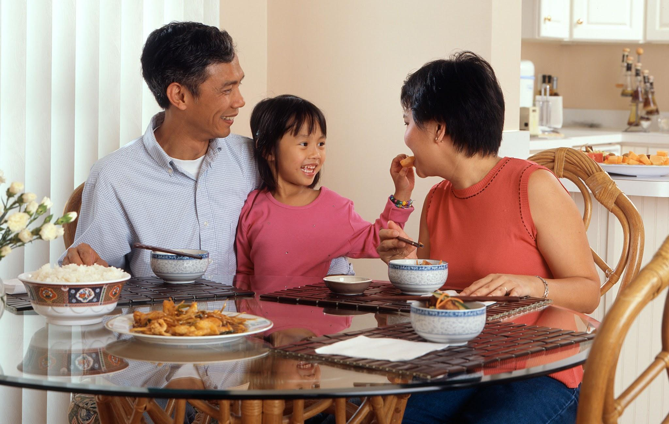
لماذا نحن هنا
limadha nahn huna
فوائد وقت تناول الطعام العائلي
fawayid waqt tanawul altaeam aleayilii
Make Mealtime Matter هي حملة على مستوى المنطقة لتعزيز فوائد الصحة البدنية والعقلية المرتبطة بمشاركة الوجبات العائلية. أردنا أن نكون قادرين على مشاركة هذا معكم جميعًا وإدراج الموارد بلغتكم الأم. يعد هذا البرنامج طريقة رائعة لتأكيد لغتك وثقافتك الأصلية التي يشجعها ويدعمها برنامج A Healthy Lynnfield.
Make Mealtime Matter hi hamlat ealaa mustawaa almintaqat litaeziz fawayid alsihat albadaniat waleaqliat almurtabitat bimusharakat alwajabat aleayiliati. 'aradna 'an nakun qadirin ealaa musharakat hadha maeakum jmyean wa'iidraj almawarid bilaghatikum al'umu. yueadu hadha albarnamaj tariqatan rayieatan litakid lughatik wathaqafatik al'asliat alati yushajieuha wayadeamuha barnamaj A Healthy Lynnfield.
يساعد على تعزيز مفردات الطفل
yusaeid ealaa taeziz mufradat altifl
اتصال عائلي
atisal eayiliun
المشاركة في الوجبات العائلية تقلل من سلوكيات المراهقين عالية الخطورة
almusharakat fi alwajabat aleayiliat tuqalil min sulukiaat almurahiqin ealiat alkhutura
طريقة لتشجيع اللغة والثقافة المنزلية
tariqat litashjie allughat walthaqafat almanzilia

Slide 3
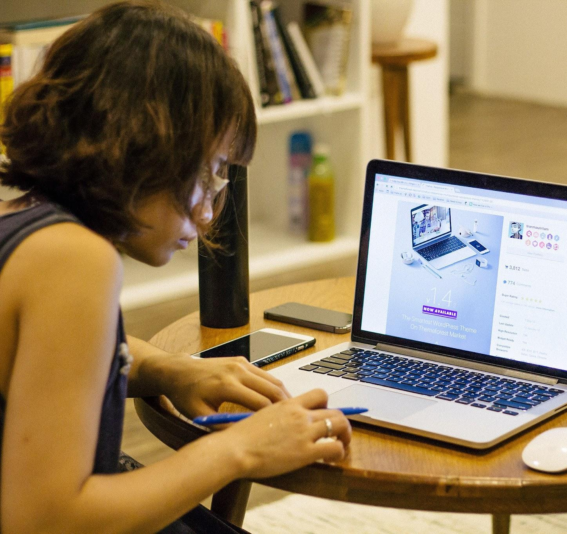
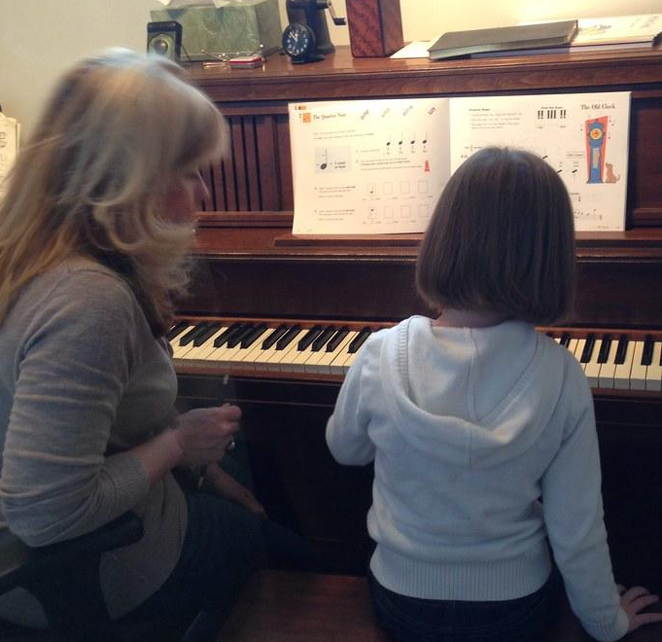
منزل اليوم
manzil alyawm
حلول!
haluli!
jadawil aleamal
'anshitat al'atfal
جداول العمل
'aklat min alsaeb 'iirda'ah
أكلة من الصعب إرضاءه
الانحرافات التكنولوجية
أنشطة الأطفال
alianhirafat altiknulujia
وقت تناول الطعام لا يعني بالضرورة العشاء
waqt tanawul altaeam la yaeni bialdarurat aleisha'
لا يجب دائمًا أن تكون الوجبات محلية الصنع
la yajib dayman 'an takun alwajabat mahaliyat alsune
إشراك جميع أفراد الأسرة في إعداد الوجبات
'iishrak jamie 'afrad al'usrat fi 'iiedad alwajabat
كن مبدعًا في الألعاب وبدء المحادثة
kun mbdean fi al'aleab wabad' almuhadatha
حدد هدفًا عائليًا
hadad hdfan eaylyan

Slide 4
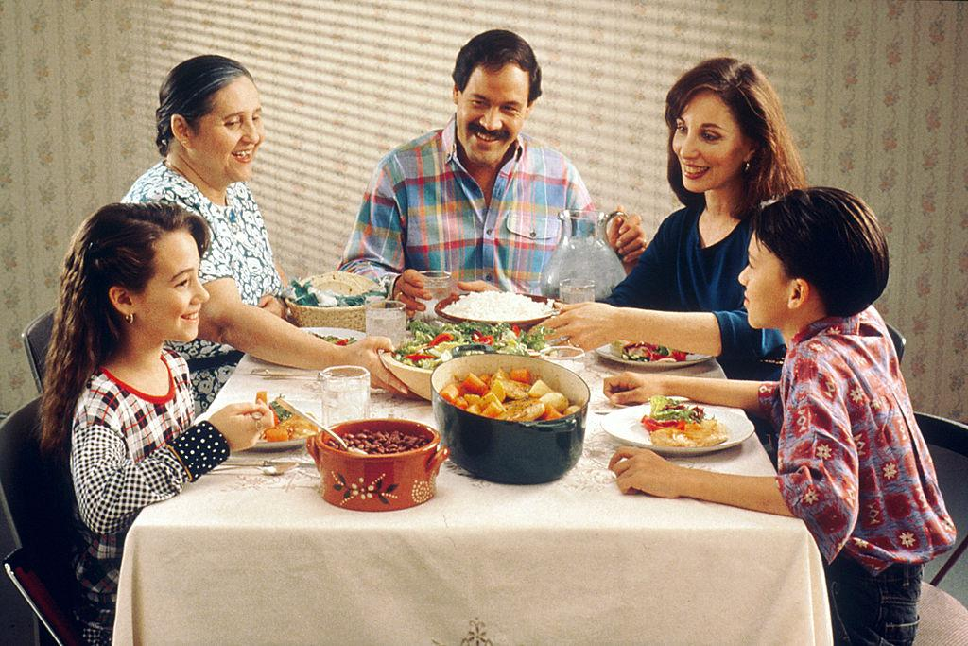
بدء المحادثات
bad' almuhadathat - مقابلة عائلتك!muqabalat eayilatika!
"عدتك المنزلية"
"eadatuk almanziliatu"
للبالغين: شارك ذكرياتك المفضلة مع عائلتك أثناء تناول الطعام.
lilbalighin: sharak dhikrayatik almufadalat mae eayilatik 'athna' tanawul altaeami.
الأطفال: ما هي الوجبة أو الوصفة العائلية المفضلة لديك؟
al'atfali: ma hi alwajbat 'aw alwasfat aleayiliat almufadalat lidayk?

